Slide 1
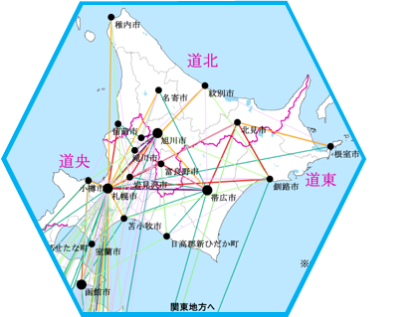
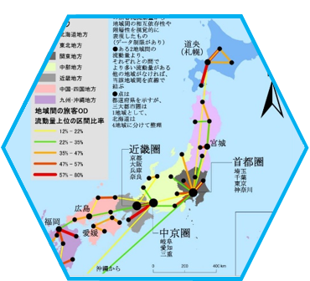
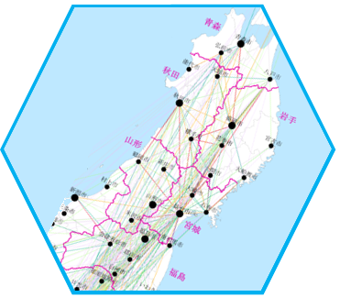
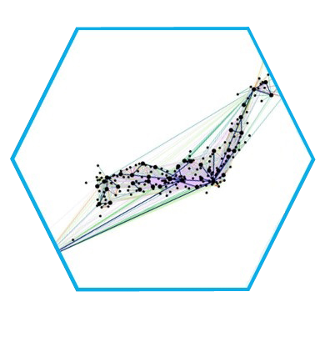
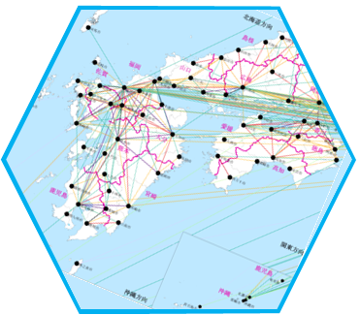
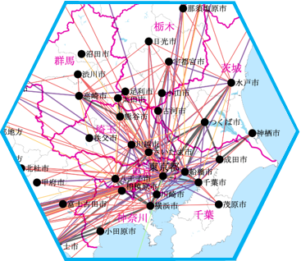
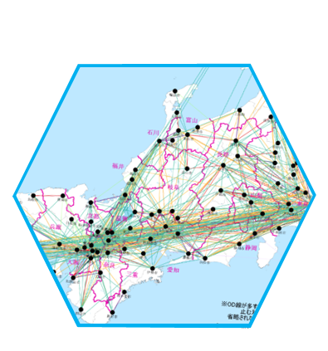
2015年7月16日
第128回GIS研究会
於 総A219室
Matlabによる行列演算とその地理学的応用
Matrix Operation and Geographical Application
by Using Matlab
空間情報科学分野 D1 柳 鍇
Division of Spatial Information Science,
Graduate School of Life and Environmental Science,

Slide 2
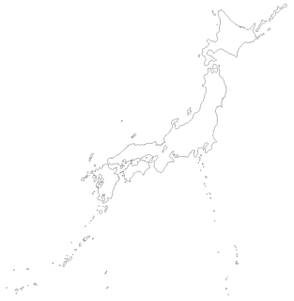
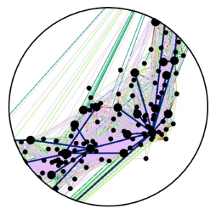
発表の流れ
Ⅰ入門編
Matlabとは
Matlabの基礎機能
Ⅱ基礎編
Matlabによる行列運算
Ⅲ実践編
OD行列に対するデータ処理
およびフローデータの可視化

Slide 3
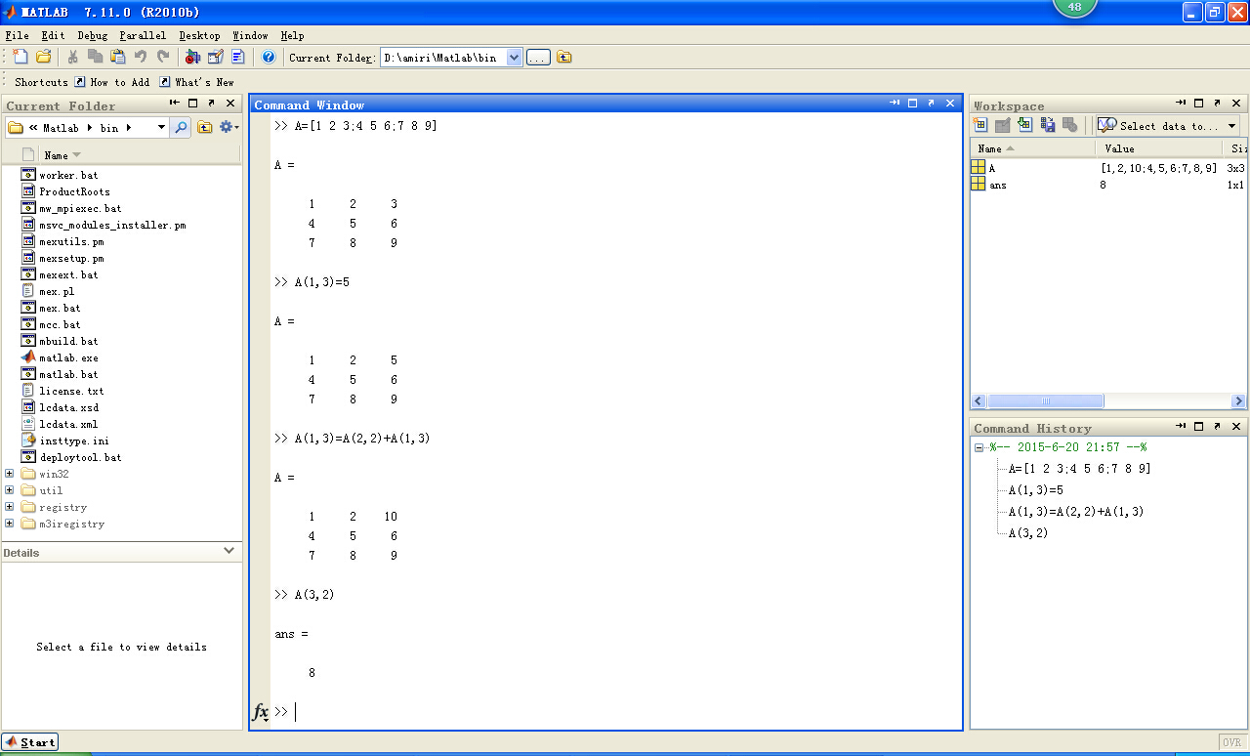
Ⅰ入門編－Matlabとは
対話型
ウィンドウズ
MATLAB は、数値計算、可視化、プログラミングのための高水準言語による対話型環境 である。また、産業界、官公庁、教育分野 で活躍するエンジニアと科学者の方々に広く利用しているソフトウェアである。
④
①ワークスベース
②コマンド履歴ウインドー
③コマンドウインドー
④メニュー
⑤フォルダーコンテンツ
③
①
⑤
②

Slide 4
Ⅰ入門編－Matlabの基本機能
提示符号＞＞の後ろで、コマンドで命令を入力してEnterをすれば、システムが自動的に対応する指示に従って命令を実行できる。例えば：
●四則運算 + - * /
●累乗根 sqrt()
●絶対値 abs()
●冪 ^
●指数・対数 exp() log() log10()
その他の関数と命令式が数多くて枚挙に暇がない。
科学計算用電卓（Scientific Calculator）と比べ、機能がより完備していた。

Slide 5
Demo(1)

Slide 6
Ⅱ基礎編－Matlabによる行列演算
Matlab
Matrix + Laboratory
“行列実験室”
行列の基本書式：
A=[1 2 3;4 5 6;7 8 9]
あるいは A=[1,2,3;4,5,6;7,8,9]

Slide 7
●元素入替、指定
3
5
10
10
>>A(1,3)=5 %第1行第3列の元素を5に入り替わる
>>A(1,3)=A(2,2)+A(1,3) %第1行第3列の値は、前の与えプラス
A(2,2)にする
>>A(3,2)
ans=8 % return A(3,2)

Slide 8
Demo(2)

Slide 9
●子行列抽出
>>A(:,1) %第1列元素抽出
>>A(2,:) %第2行元素抽出
>>A(2:3,2:3) %第2行から第3行まで
第2列から第3行までの部分抽出
>>A(:) %全ての元素を順序に1列で列挙

Slide 10
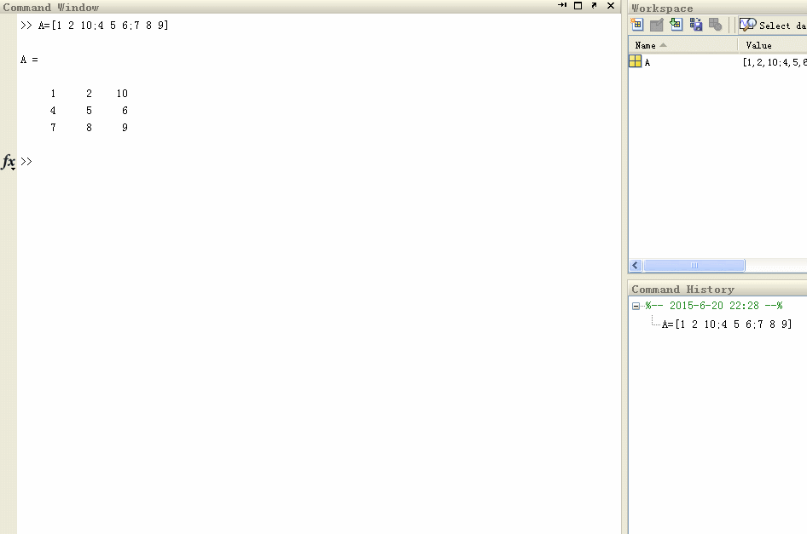
Demo(3)

Slide 11
>>B=A'
●行列転置
●元素濾過
>>C=A.*(A>4)

Slide 12
Demo(4)

Slide 13
●行列改変
>>A=[A zeros(3,1)]
A=
1 2 10 0
4 5 6 0
7 8 9 0
>>A=[A;zeros(1,4)]
A=
1 2 10 0
4 5 6 0
7 8 9 0
0 0 0 0

Slide 14
Ⅲ実践編 OD行列処理およびフローデータの可視化
着地
 | 1 | 2 | 3
1 | 0 | 250 | 400
2 | 100 | 0 | 1000
3 | 200 | 1200 | 0
1 | 1 | 0
2 | 1 | 100
3 | 1 | 200
1 | 2 | 250
2 | 2 | 0
3 | 2 | 1200
1 | 3 | 400
2 | 3 | 1000
3 | 3 | 0
発地
3
2
1

Slide 15
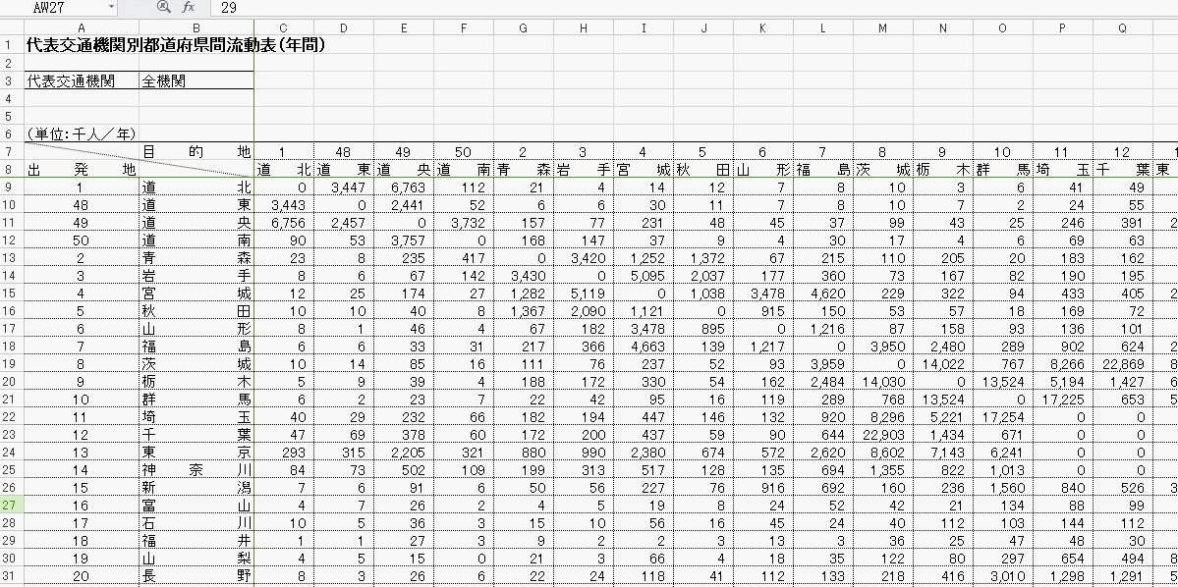
ステップ1 エクセルからMatlabまでデータ導入

Slide 16
ステップ1 エクセルからMatlabまでデータ導入

Slide 17
OD行列に対するデータ処理のスクリプト（データ欠損、行列合併など）
clc;clear all
A
A(:,16)=A(:,16)+A(:,14)+A(:,15)+A(:,17);
A(16,:)=A(16,:)+A(14,:)+A(15,:)+A(17,:);
A(:,26)=A(:,26)+A(:,24)+A(:,27);
A(26,:)=A(26,:)+A(24,:)+A(27,:);
A(:,29)=A(:,29)+A(:,30)+A(:,31)+A(:,32);
A(29,:)=A(29,:)+A(30,:)+A(31,:)+A(32,:);
A(14:15,:)=[];A(:,14:15)=[]
A(15,:)=[];A(:,15)=[]
A(24,:)=[];A(:,24)=[];
A(21,:)=[];A(:,21)=[]
A(:,25:27)=[];A(25:27,:)=[]
f=A(:)
a=[];
for b=1:42
a=[a;1:1:42]
end
c=a(:)
d=a'
e=d(:)
OD=[e,c,f]

Slide 18
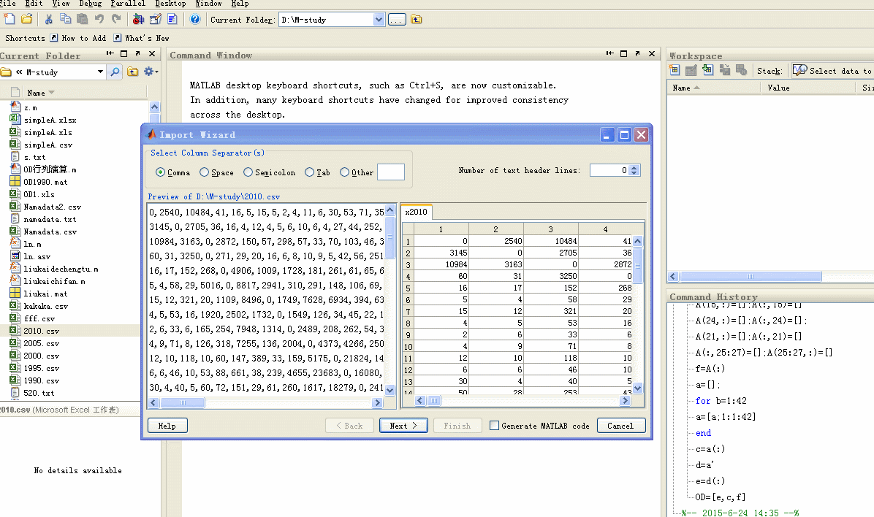
Demo(5)

Slide 19
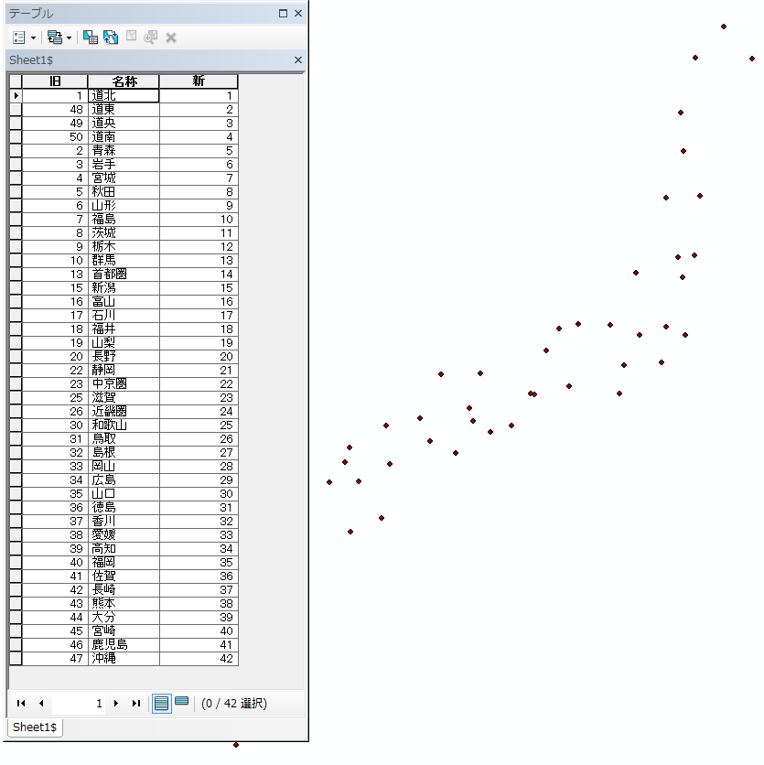
ステップ2
Geocoding and matching
都道府県コード
地域ID

Slide 20
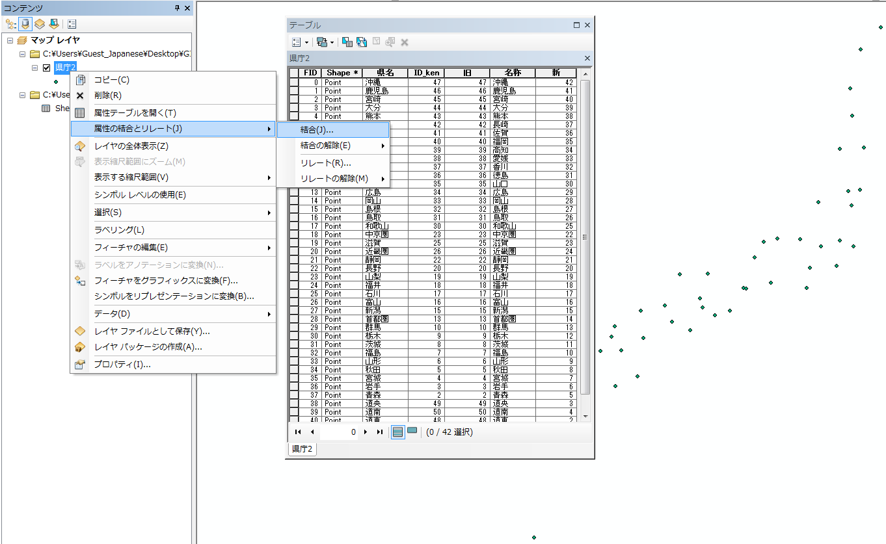

Slide 21
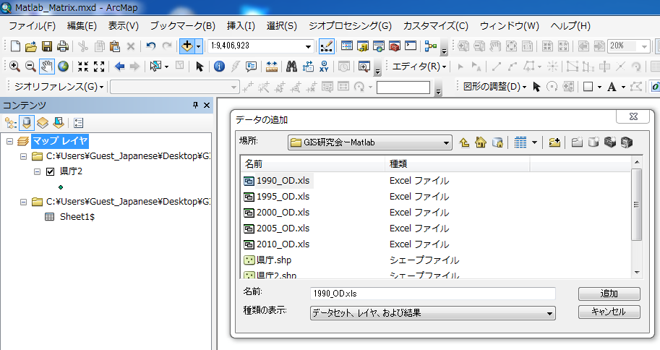
ステップ3 フローデータとの結合

Slide 22
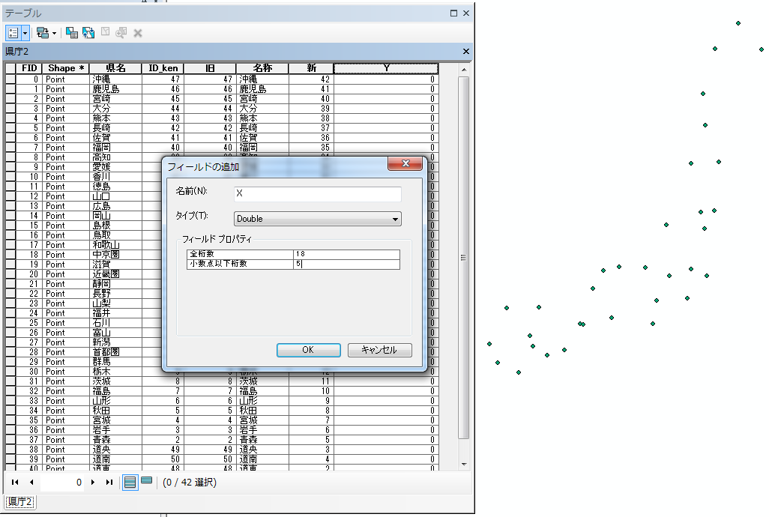
ステップ4 ノードの位置情報（XY座標）を付け

Slide 23
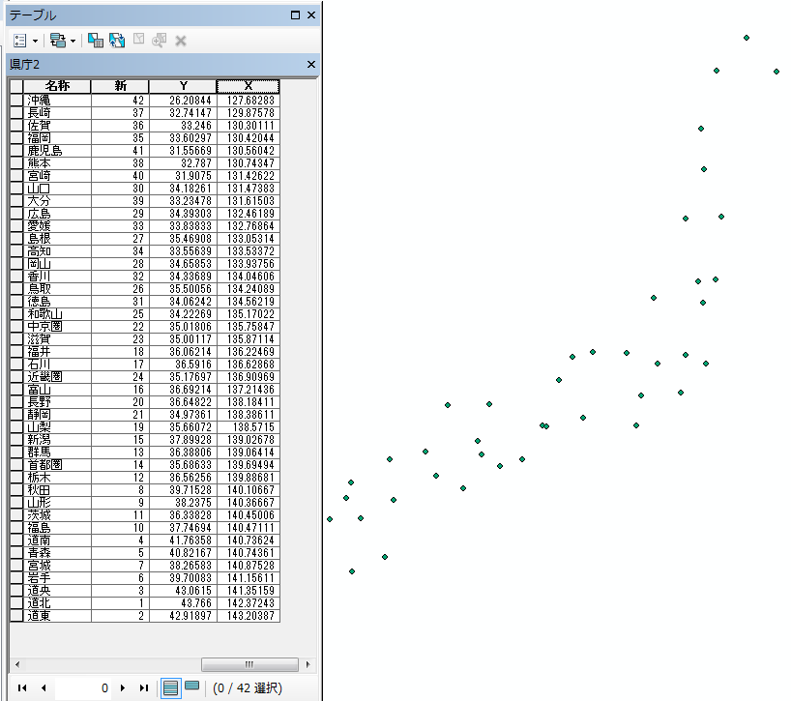

Slide 24
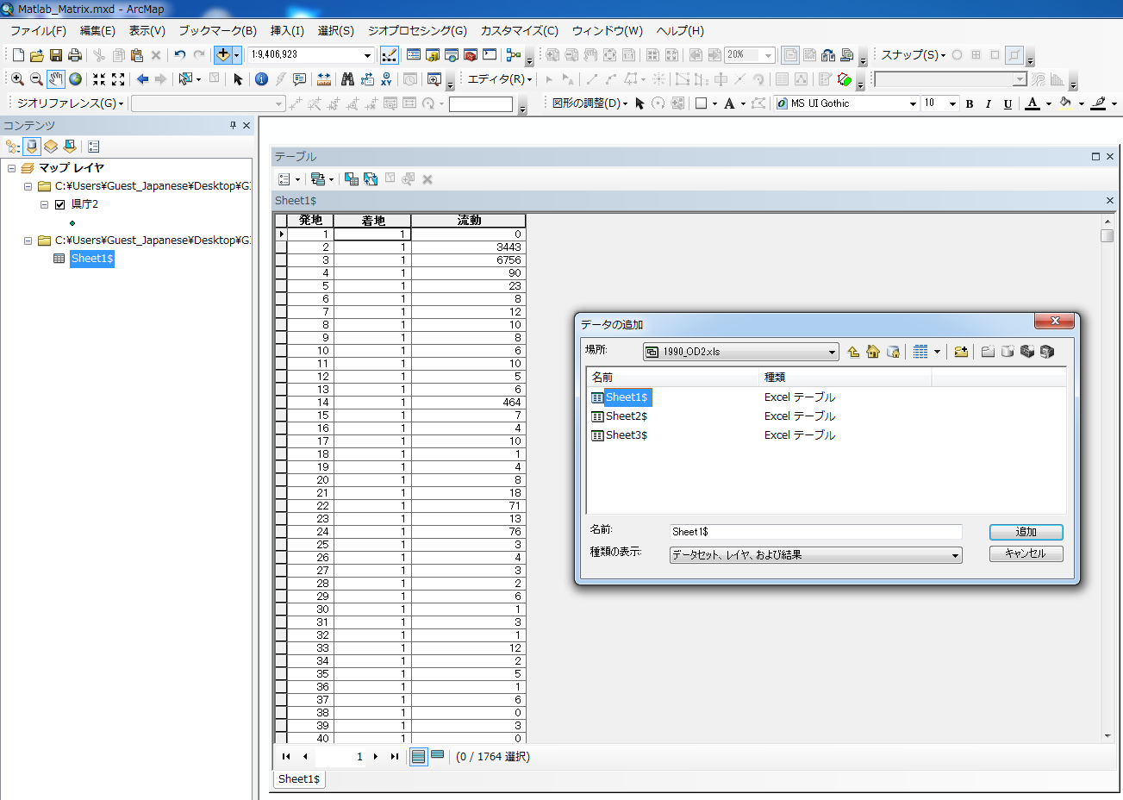
ステップ5 フローデータを読み込み

Slide 25
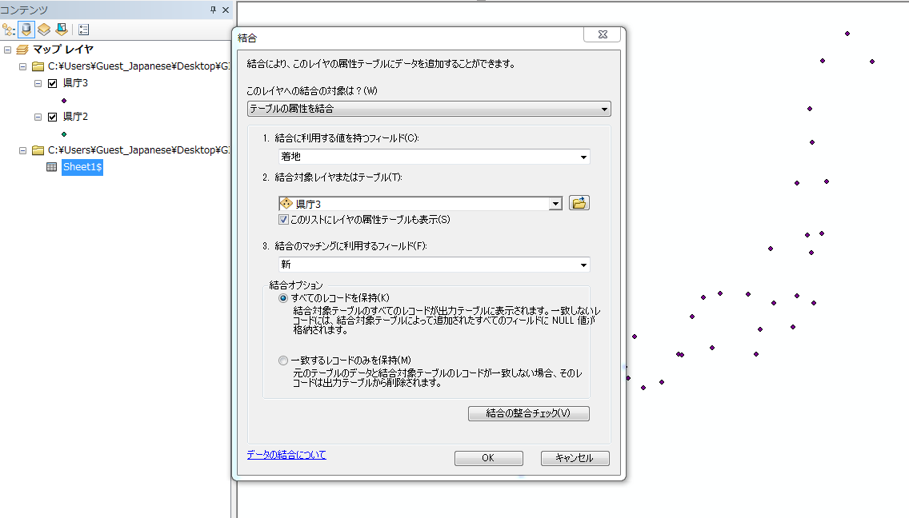
ステップ5 地域IDを基づいたフローデータとの属性結合

Slide 26
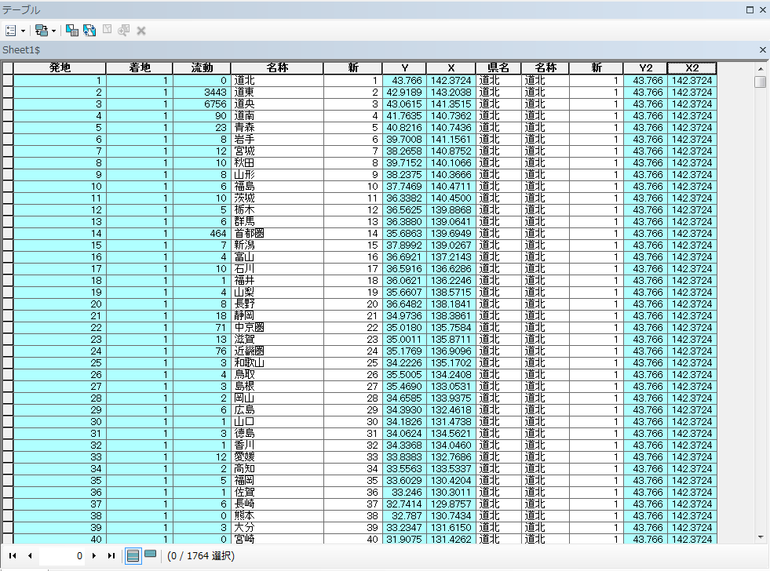
属性結合をした後

Slide 27
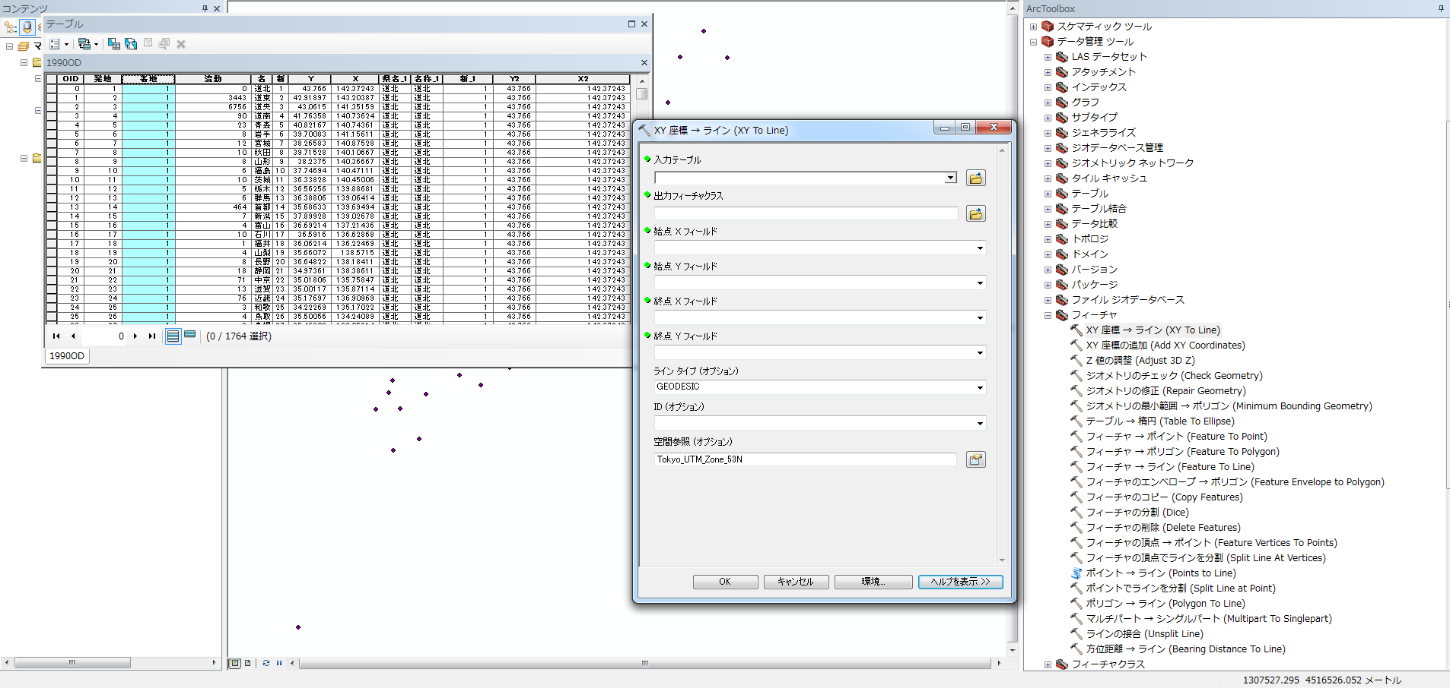
ステップ6 フローデータの可視化（データ管理ツール→フィーチャ→XY座標からラインへ）

Slide 28
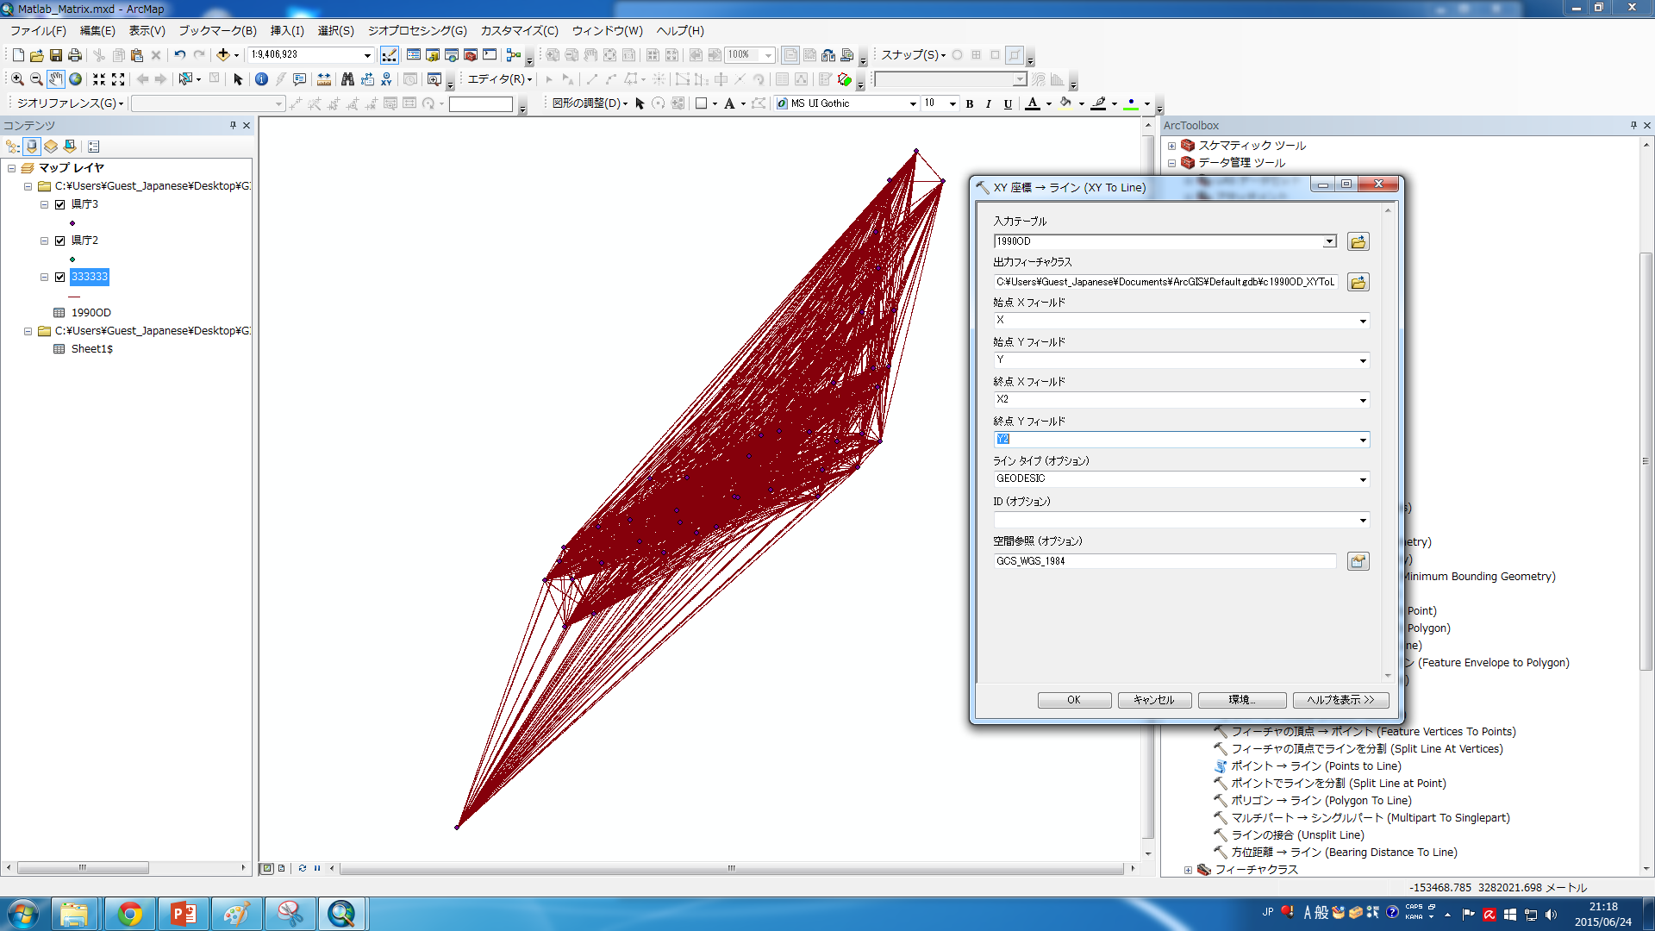
ステップ6 フローデータの可視化（フィチャーだけ）

Slide 29
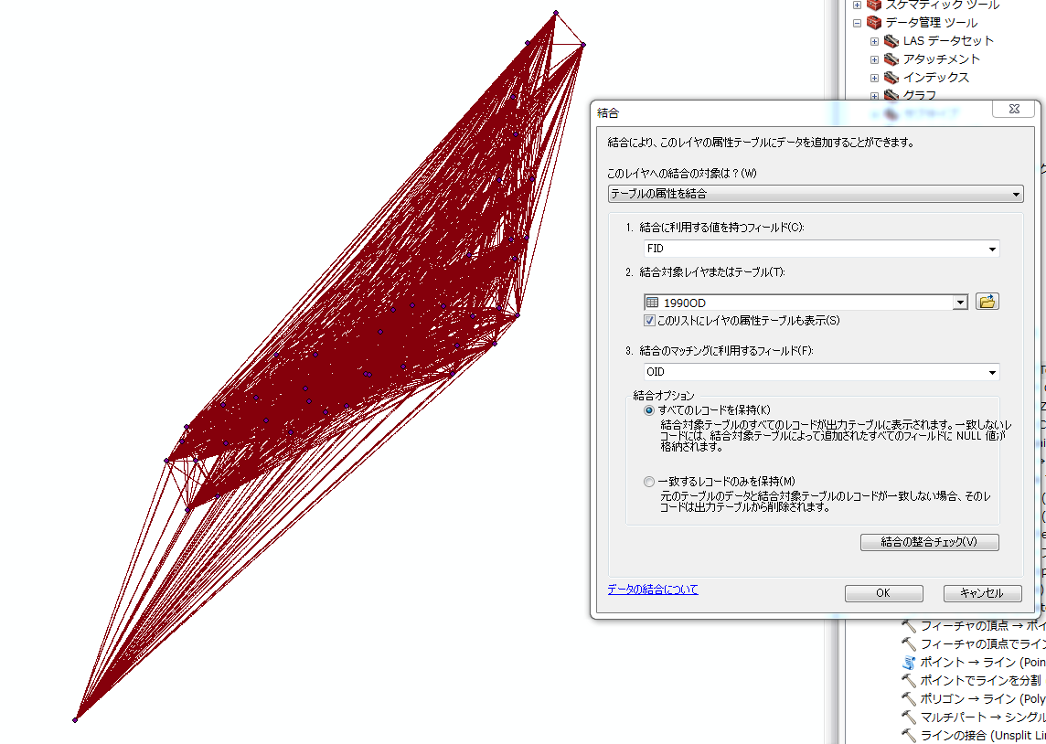
ステップ７ フィーチャとフローデータの結合

Slide 30
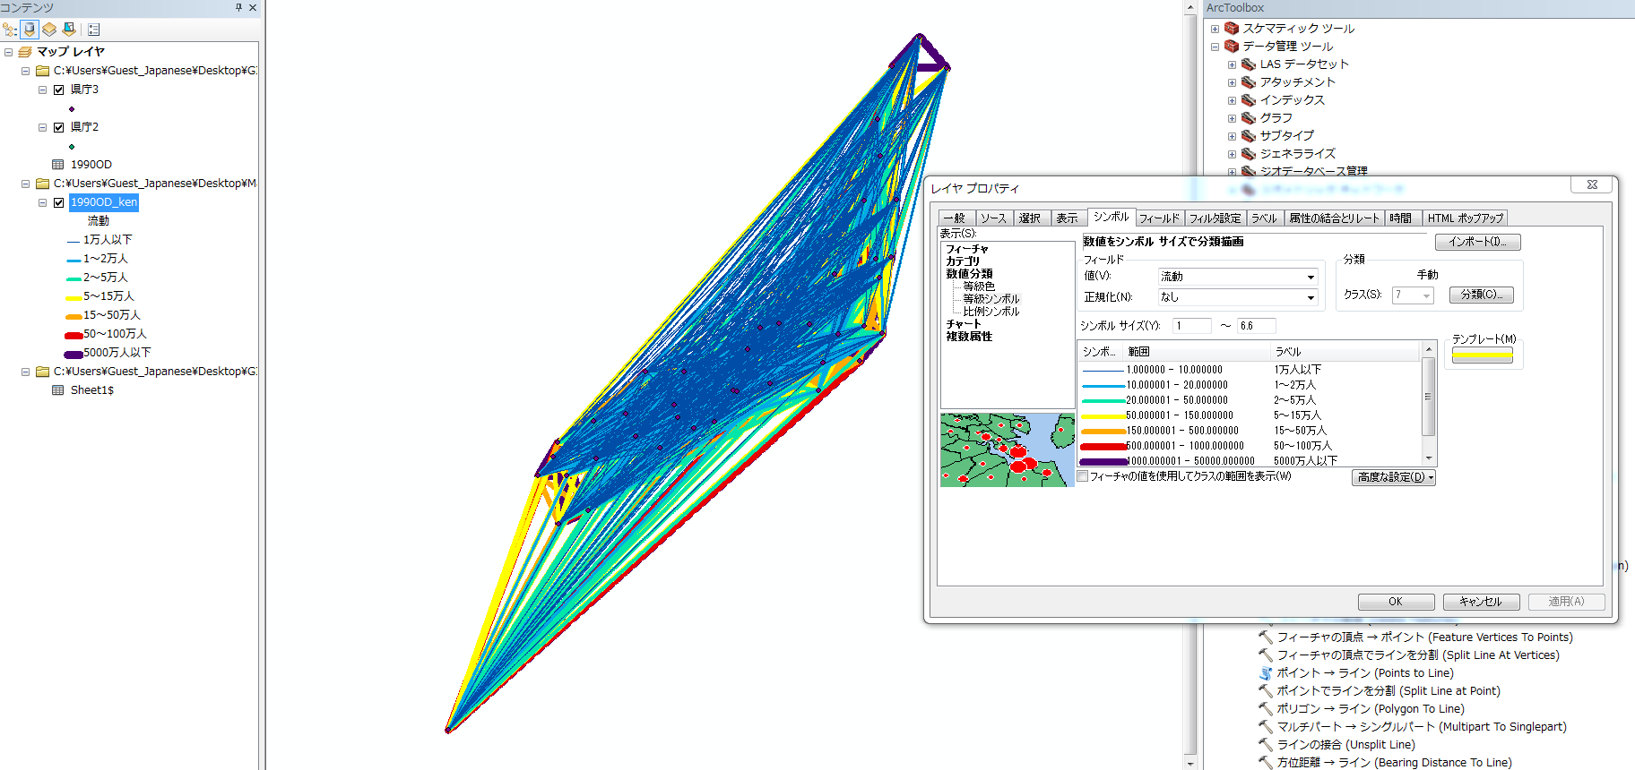
ステップ8 フローデータの数値分類

Slide 31
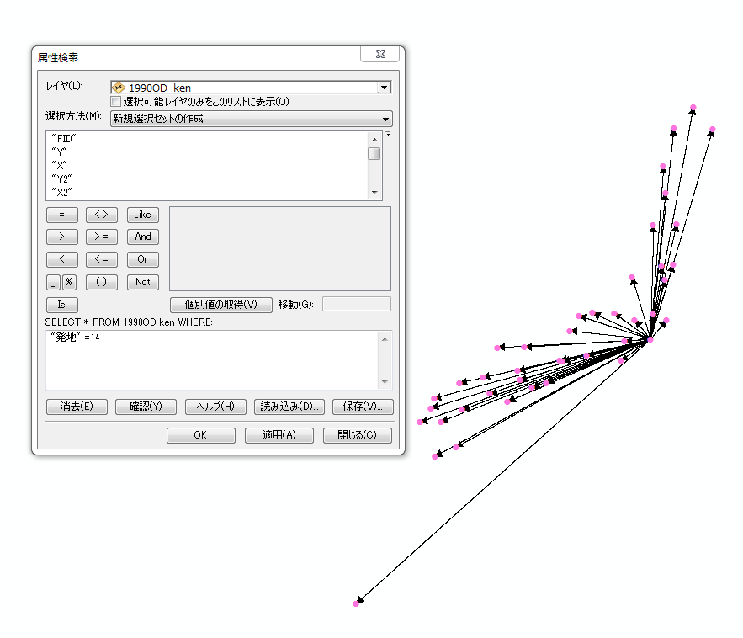
ステップ9 可視化に対する改良

Slide 32
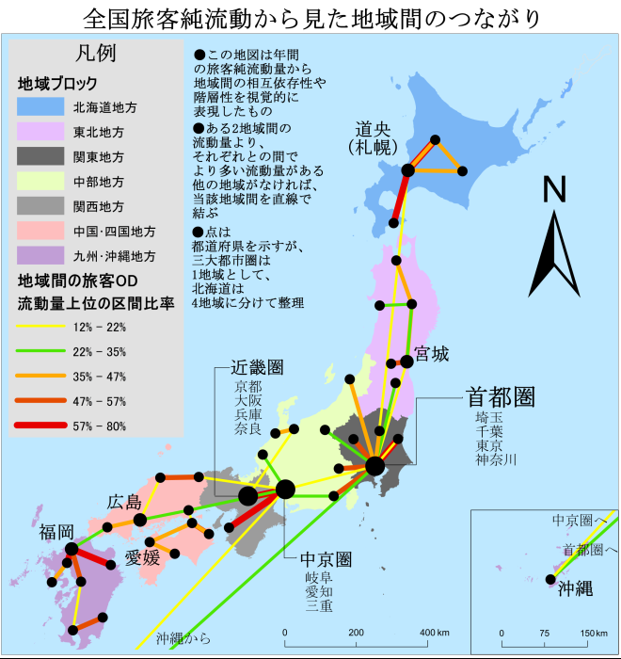
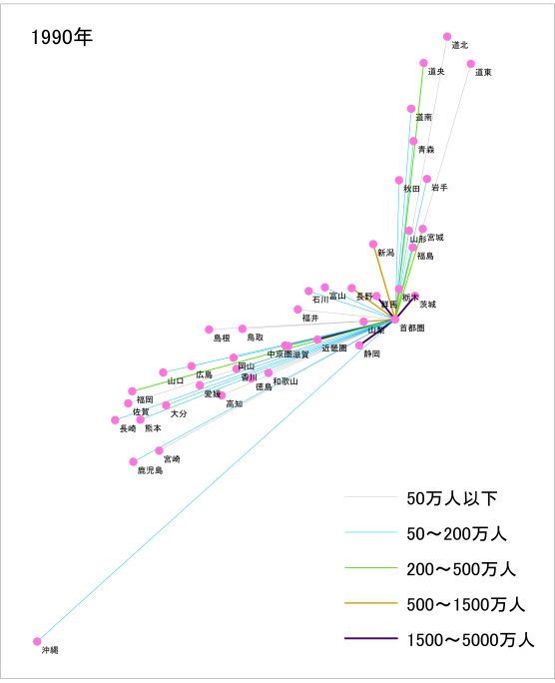
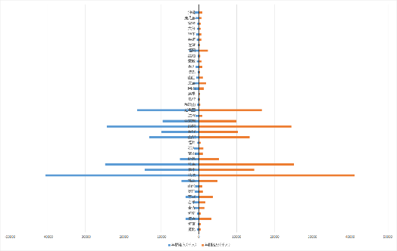
付録1
地図の作成例

Slide 33
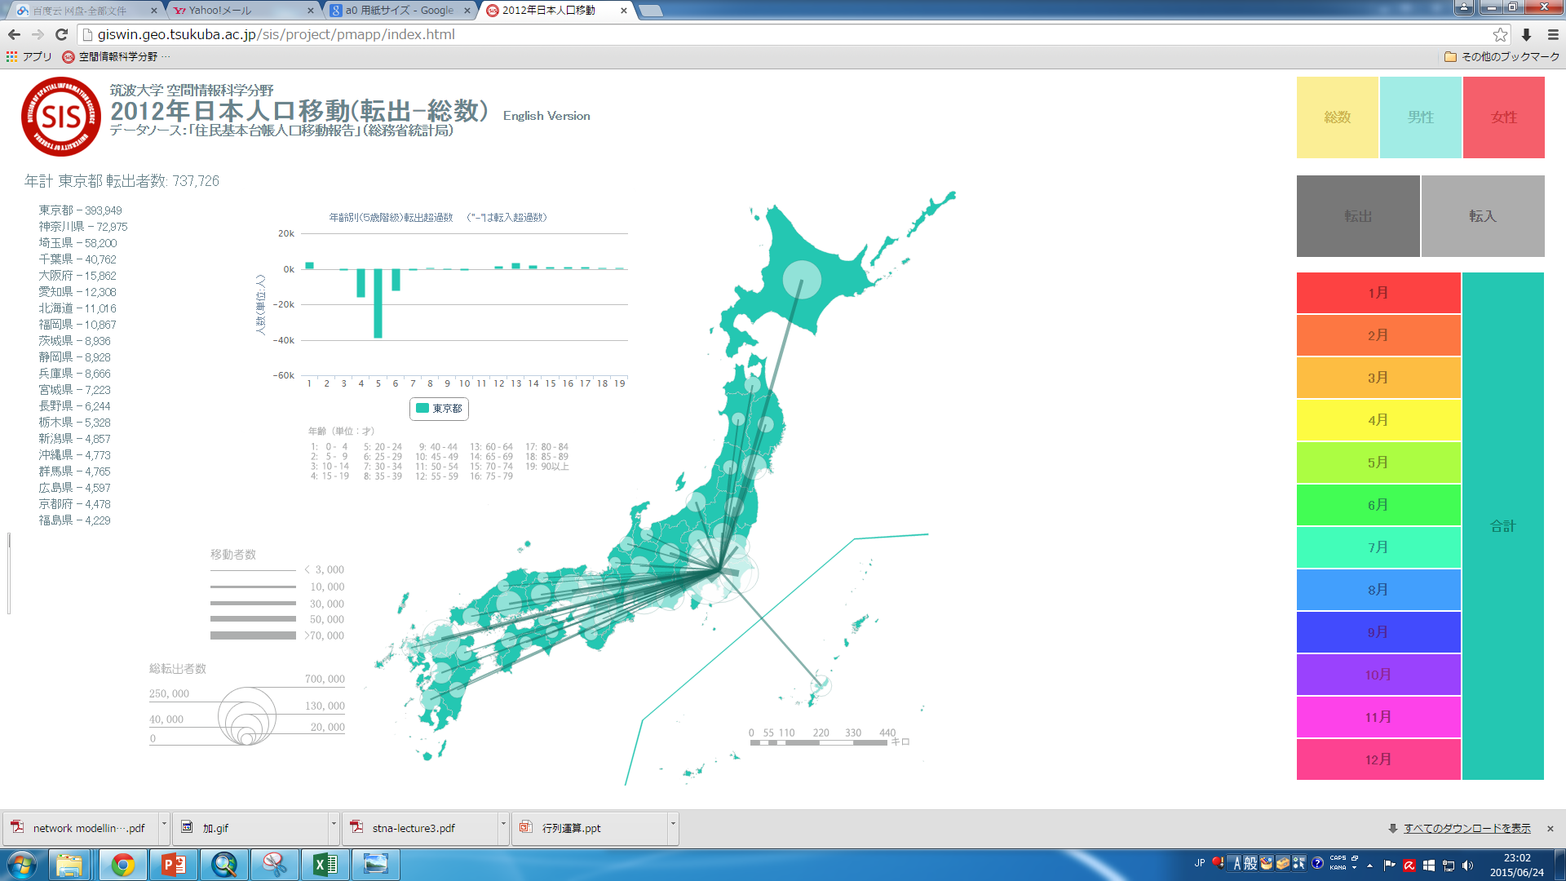
付録2 展望―プロジェクトにする（参考：SIS website）

Slide 34
ご清聴ありがとうございました！

